Slide 1
IT infrastruktura pro AI
Masarykova univerzita

Slide 2
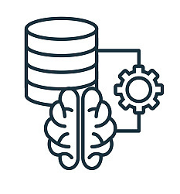
Popis systému
Budování infrastruktury na UVT MU pro uložení velkých dat a trénink AI modelů
Systém by měl být nabízen v rámci univerzity i (potenciálně) firmám
Klienty jsou
  Vědecké týmy vyvíjející AI pro velká data
  Firmy používající AI v rámci vývoje produktů
MU = Masarykova univerzita
UVT = Ústav výpočetní techniky na MU

Slide 3
Analýza situace - důvody ke změně
Několik GPU serverů, nakoupeno ad hoc na základě požadavků jednotlivců
Systém není srozumitelně nabízen mimo UVT
Finanční ohodnocení služeb neexistuje, systém využíván interně na UVT, financován z infrastrukturních projektů
Systém v podstatě spravují dva lidé, jen jeden je stálým zaměstnancem MU
Nejasné řízení: Správci podléhají vedení UVT, vedení Cerit-SC, vedoucím pro jednotlivé oblasti (data, výpočetní infra), atd.
Vývoj AI systémů na UVT je možný pouze experty na infrastrukturu
nejasný interface mezi výzkumníky, AI vývojáři a správci infrastruktury

Slide 4
Cílový stav
Datový a výpočetní systém pro AI vývoj na MU s dostatečnou kapacitou pro
  Uložení dat výzkumných pracovišť
  Trénink AI modelů nad těmito daty
Jasná nabídka služeb pro klienty, zejména z řad vědců na MU i mimo MU
  Škálované rozhraní pro experty i pro neexperty
  Technické i lidské zdroje pro správu metadat a AI systémů
Finanční ohodnocení služeb uvnitř MU i vně
Stabilní a průhledné řízení
  Řízení několika týmů: Infrastruktura, data, AI vývoj
  Koordinace těchto týmů

Slide 5
Síly působící pro změnu a proti změně
Pro změnu:
Výzkumné týmy na MU. Nutnost zapojení AI do výzkumu ve všech oblastech.
Vedení UVT - zájem budovat funkční služby v AI
Proti změně
Fakulta informatiky MU - vzájemná nedůvěra s UVT
Správci systému na UVT - více práce, obavy z velké změny
Vedení univerzity - finanční náklady
Nejasná organizace na UVT - nejasný ownership a odpovědnost
Ceny HW pro AI - rostoucí poptávka zvyšuje ceny a snižuje dostupnost

Slide 6
Plán změny řízení
Ustavení struktury týmů a řízení
Správa infrastruktury - lze rozšířit aktuální pracoviště
Správa dat pro AI - datoví správci, sjednocují přístup k datům
Správa AI systémů - trénink modelů, jejich registrace a prezentace
Vedení nadřízené těmto týmům - odpovědný koordinátor
Právní podpora - ošetřování citlivých dat a AI modelů
Nutno zajistit škálování s počtem klientů!

Slide 7
Plán technologické změny 1
Datová a výpočetní infrastruktura
Sběr informací o potenciálních uživatelích na MU
Objemy dat, nároky na výpočetní infrastrukturu
Vyhodnocení informací a plán struktury IT zařízení
Rozšíření stávajícího cloudu, ne kompletní změna přístupu
Výběrové řízení na dodavatele techniky
Nákup techniky, instalace

Slide 8
Plán technologické změny 2
Datová správa
Segmentace potenciálních uživatelů dle požadavků na datovou infrastrukturu
Typy dat, různé zdroje (fyzika, chemie, sociologie, medicína, atd.)
Selekce software pro správu metadat pro jednotlivé segmenty
  Rozhodnutí, zda jednotný systém nebo více systémů pro různé segmenty
  Identifikace bodu spojení systémů datových toků
Instalace SW a propojení s infrastrukturou
Propojení správců dat se správou infrastruktury
Vymezení hranic odpovědnosti správců infrastruktury a správců dat!

Slide 9
Plán technologické změny 3
Správa AI systémů
Zjištění požadavků uživatelů na AI systémy
Analýza malých dat vs trénink jednoúčelových neuronových sítí vs trénink velkých modelů
Selekce softwarových nástrojů dle požadavků, nákup pokud je nutný
Instalace SW a propojení s infrastrukturou
Propojení správců AI systémů se správou infrastruktury
Vymezení hranic odpovědnosti správců infrastruktury a správců AI systémů!

Slide 10
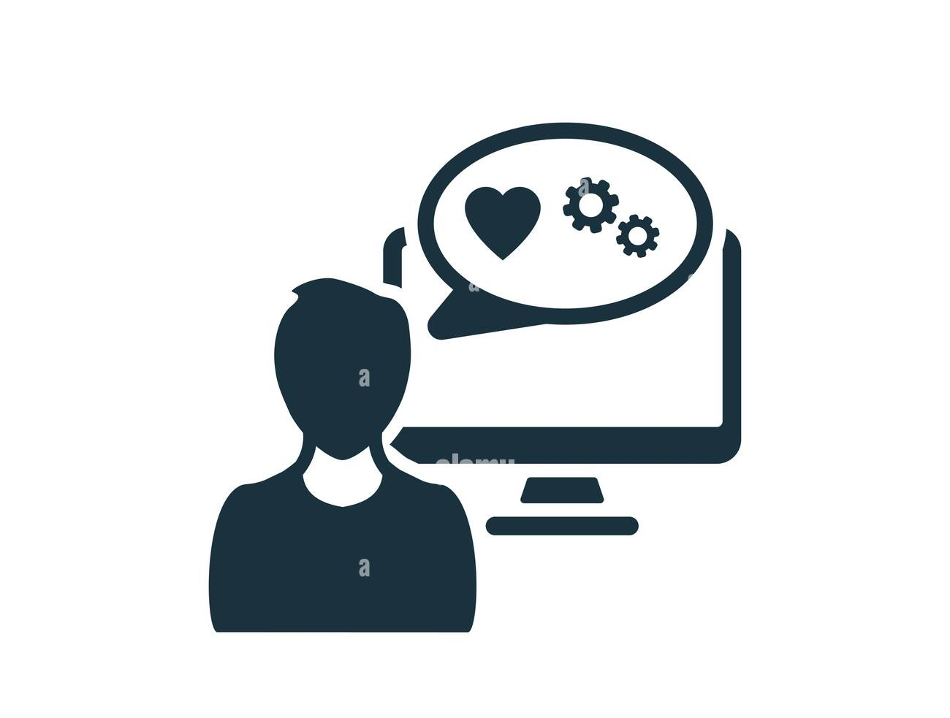
Vyhodnocení změny
Ustavení základních týmů - ukončená výběrová řízení, kick-off meeting
Datová a výpočetní infrastruktura - IT benchmarking výkonu a spolehlivosti
Datová správa - uživatelský test
čas a přívětivost ukládání dat a vyhledávání v datech
Správa AI modelů - uživatelský test
dostupnost, spolehlivost a efektivita celého systému AI vývoje
Dlouhodobé vyhodnocení funkčnosti v provozu

Slide 11
Financování
Infrastrukturní projekty pro vybudování systému
Rozpočet MU pro udržitelnost
MU musí akceptovat, že AI je nezbytná IT služba
Příjmy z pronájmu AI infrastruktury mimo MU

